Slide 1
به نام خدا

Slide 2
خانم پروین بختیاری
اهل و ساکن کرج
گوینده شرح حال خود بیمار و قابل اعتماد
شکایت اصلی: ضعف و بی حالی- گرفتگی عضلانی- پارستزی دور دهان شرح ناخوشی فعلی: خانم 38 ساله ای هستند که در فرودین ماه 1392 بدون داشتن علائمی طی چک آزمایشات کامل من جمله تستهای عملکرد تیروئید در طی مراجعه به متخصص غدد پس از انجام سونوگرافی تیروئید(92/1/27)و انجام آسپیراسون از ندول تیروئید تحت درمان لووتیروکسین 700 میکروگرم در هفته قرار می گیرند و تقریبا هر شش ماه یکبار به پزشک خود مراجعه داشته و به گفته خودشان هر بار آسپیراسیون و تستهای تیروئیدی جهت ایشان انجام می شده است.ولی آزمایشات و پاسخ پاتولوژی هایشان در دسترس نمی باشد.
از حدود یک سال پیش بیمار دچار احساس سنگینی در گردن و تنگی نفس شده آخرین آسپیراسیون که توسط پزشکشان در تاریخ (94/5/28)انجام می شود:
ندول راست:دژنراسیون ندول ایسم:کلوئید کلامپ ندول چپ:کلوئید کلامپ که منطبق با گواتر مولتی ندولر بوده است.در نهایت ایشان به دنبال ادامه داشتن علائم فوق و پاسخ پاتولوژی فوق و سونوگرافی که در تاریخ (94/8/22)انجام شده به درمانگاه غدد بیمارستان طالقانی مراجعه می کنند.

Slide 3
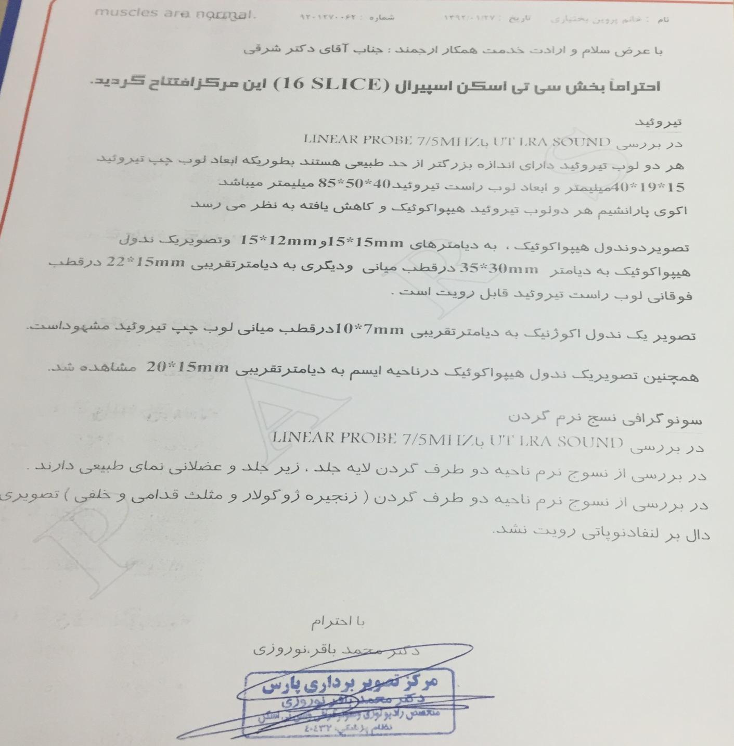

Slide 4
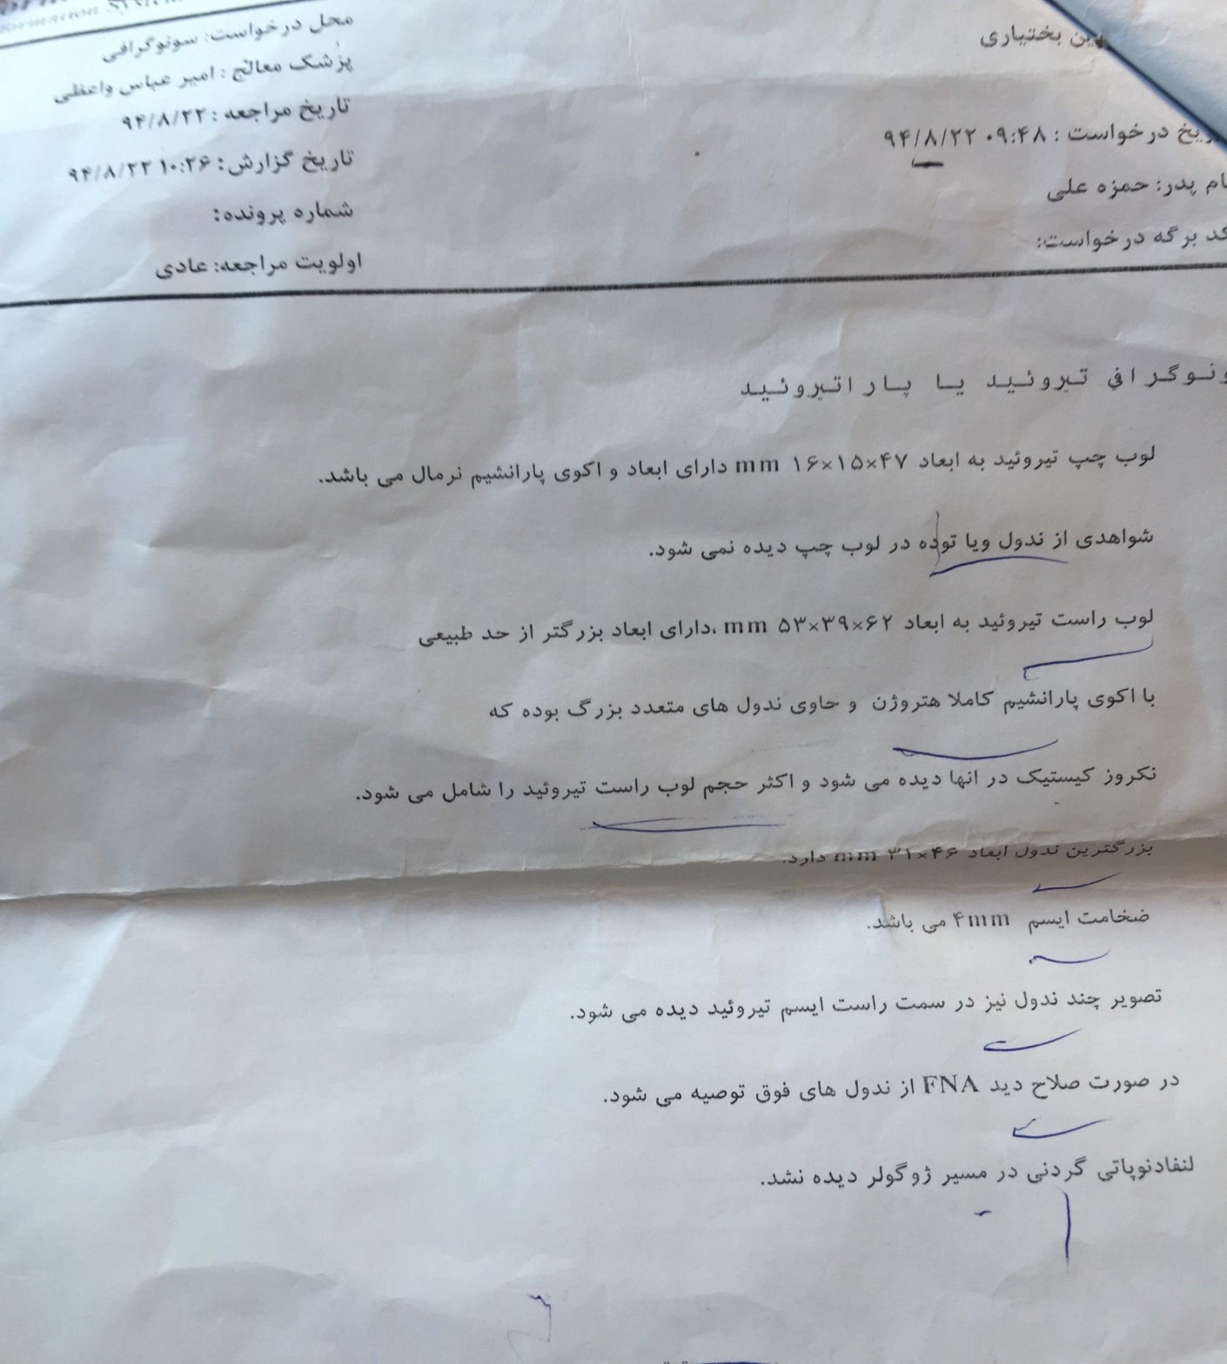

Slide 5
در معاینه تیروئید در درمانگاه سایز تیروئید حدود 50 گرم و در هر دو لب ندولاریتی متعدد و با بزرگترین سایز حدود 2 سانتی متر در لب راست تیروئید لمس می شود.و توصیه به آسپیراسیون مجدد میشود ولی خود بیمار رضایت نداده و پس از ارجاع بیمار به درمانگاه جراحی در نهایت بیمار در بخش جراحی در تاریخ (94/9/14) بستری می شود.و در حالی که همچنان لووتیروکسین 700 میکروگرم در هفته بیمار مصرف می کرده است آزمایشات ابتدای بستری به شرح:
TSH: 1.4 miu/L
Total T4: 6 mgr/dl
25(OH)D3: 16 ng/ml
ca : 8.6 p:4.4 mg:2.2 Alb:3.8 Na: 138 k: 3.7
همچنین در تاریخ (94/9/16)جهت بیمار اسکن تیروئید انجام شده .
در نهایت بیمار در تاریخ(94/9/24)تحت عمل جراحی توتال تیروئیدکتومی قرار می گیرند و بافت تیروئید جهت پاتولوژی ارسال می شود.

Slide 6
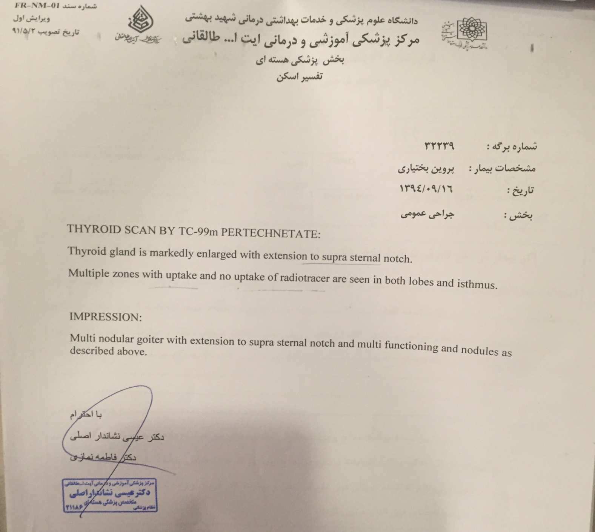

Slide 7
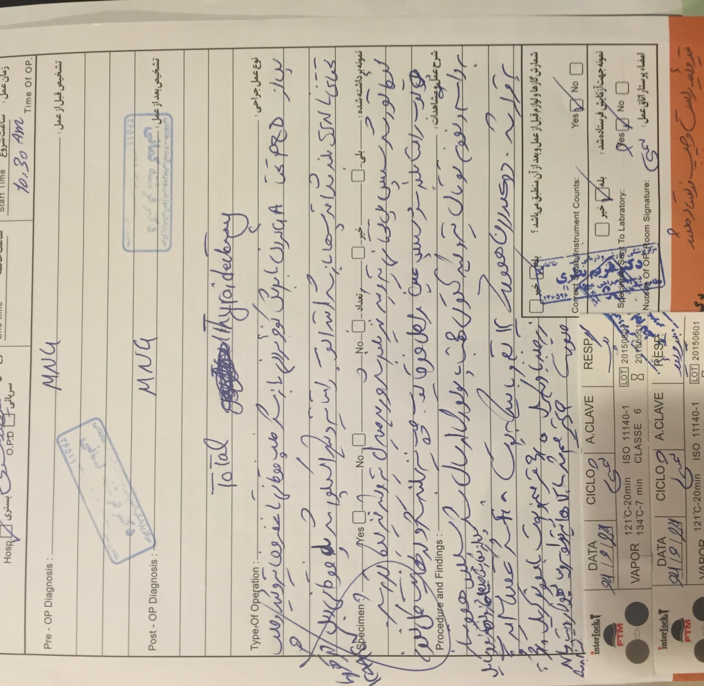

Slide 8
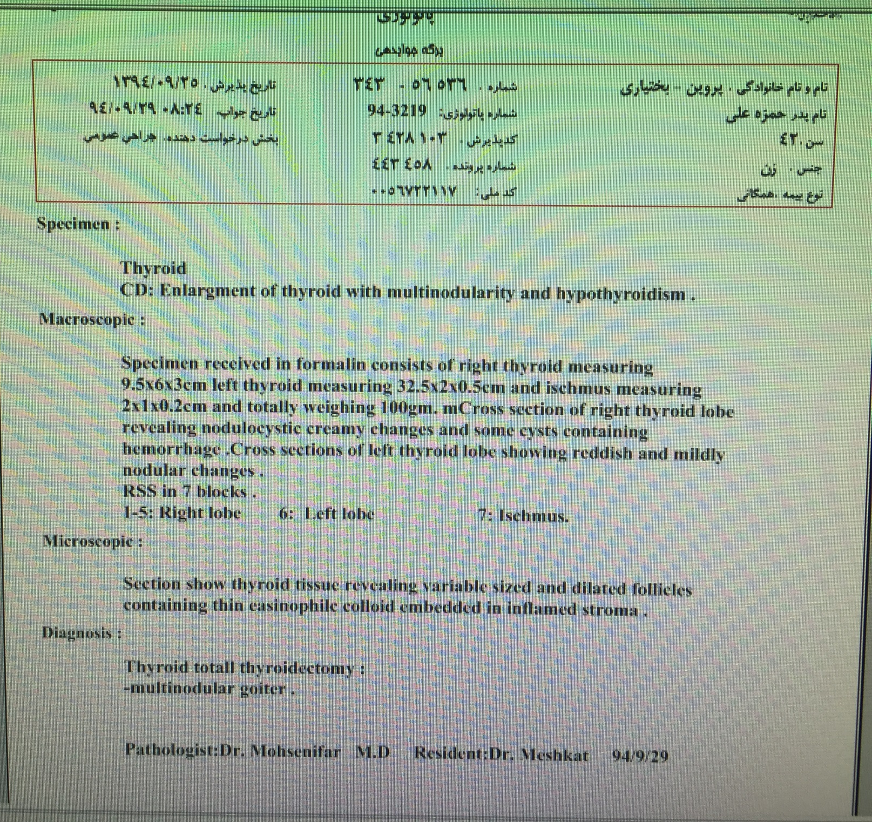

Slide 9
پس از عمل قرص لووتیروکسین بیمار قطع شده و یک روز پس از عمل بیمار دچار ضعف و بی حالی و پارستزی دور دهان شده و آزمایشات به شرح :
Ca: 6.5 mg/dl p: 4.3mg/dl PTH: 13 pg/ml (94/9/25)
بیمار با تشخیص هیپوکلسمی در ضمینه هایپوپاراتیروئیدی پس از تیروئیدکتومی زیر نظر سرویس جراحی تحت درمان قرار می گیرند.
Tab Caco3 1gr po TDS
Tab Ca-D po BD
Pearl Rocartrol 0.25 mcg po daily
همچنین گاهی جهت بیمار کلسیم گلوکانات 10 در صد وریدی به میزان دو ویال تجویز می شده است و رنج تغییرات کلسیم بیمار حین بستری بین 6-7 بوده است.و غیر از ضعف و بی حالی و پارستزی گهگاهی علائم دیگری از قبیل اسپاسم عضلانی و شووستوک و تروسو نداشته است.در نهایت بیمار در تاریخ (94/10/3)با کلسیم 6.1 میلی گرم در دسیلیتر با دستور دارویی زیر و توصیه به مراجعه یک هفته بعد با پاسخ تستهای تیروئید و کلسیم و فسفر به درمانگاه جراحی ترخیص می شوند.
Tab Caco3 1gr po QID
Tab Ca-D po TDS
Pearl Rocartrol 0.25 mcg po BID

Slide 10
پس از ترخیص بیمار مراجعه به این مرکز نداشته و ضعف و بی حالی ایشان ادامه پیدا می کند همچنین پارستزی گهگاهی دور لب نیز ادامه یافته و به تدریج اسپاسم عضلانی که بیشتر در اندام تحتانی و قرینه بوده به علائم بیمار اضافه شده که چندین نوبت به مراکز درمانی بیمارستانی در کرج مراجعه داشته اند و هر بار با تزریق کلسیم وریدی بیمار از اورژانس ترخیص می شده است.تا اینکه به دنبال توصیه به مراجعه به این مرکز بیمار با علائم فوق در تاریخ (94/11/3)به اورژانس بیمارستان طالقانی مراجعه می کنند.بر اساس معاینه پزشکان اورژانس شووستوک و تروسو نداشته و نوار قلب بیمار طبیعی بوده است در طی این یک ماه پس از ترخیص بیمار از کاهش اشتها و افزایش وزن که مقدار کمی آن را نمی دانند- ورم در ناحیه صورت- یبوست-احساس خشونت صدا و پر بودن گلو-منو متروراژی با سابقه منس طبیعی قبل جراحی شکایت داشته اند.و در بدو مراجعه آزمایشات به شرح:
Ca: 6.5 p:4.9 mg:2.1 alb:4.4 ECG: normal
TSH>30 mIU/L T4 total:1.6 mgr/dl(4.5-12.7) T3total:0.5 ng/dl(0.6-2.1)
سپس قرص کلسیم – دی بیمار قطع شده کلسیم کربنات 1 گرم هر 6 ساعت و روکارترول0.25 میکروگرم هر 12 ساعت مطابق با همان دوز قبل ادامه یافته و تحت درمان کلسیم وریدی به مدت تقریبا 48 ساعت قرار می گیرند و دو روز بعد کلسیم بیمار به 9 افزایش یافته و علائم بیمار رفع می شود. دوز روکارترول به 1 میکروگرم در روز افزایش یافته و کلسیم کربنات 1 گرم هر 6 ساعت ادامه پیدا می کند. و لووتیروکسین 100 میکروگرم در روز برای بیمار شروع می شود.در حین بستری به دلیل افزایش کلسیم به 10.5 دوز کلسیم کربنات و روکارترول کاهش در نهایت بیمار پس از 5 روز با کلسیم 8.5 و با داروهای زیر ترخیص و توصیه به مراجعه یک هفته بعد با پاسخ کلسیم و فسفر به درمانگاه غدد شد.
Pearl Rocartrol 0.25mgr po TDS
Tab caco3 500mg po TDS
Tab levothyroxin 100 mcg po daily

Slide 11
تاریخچه بیماریهای قبل:
1. سابقه ماژور دپرشن و علائم آن از2-3 سال قبل که از شهریور ماه 94 جهت بیمار تشخیص گذاشته شده (به دنبال خودکشی و مراجعه به پزشک)و 6 نوبت شوک مغزی دریافت کرده تحت درمان :
Tab sertraline 150 mg po BID
Tab clonazepam 2mg po QHS
Tab venlafaxine SAR po 150mg QHS
Tab buspirune 7.5 mg po BID
ولی از یک هفته قبل مراجعه به دلیل تشدید علائم داروهایش را مصرف نکرده است.
2. غیر موارد گفته شده مشکل دیگری نداشته اند.
تاریخچه عادات و حساسیت: سیگار و الکل مصرف نمی کنند و اعتیاد ندارند.......حساسیت به پنی سیلین دارند.
سابقه فامیلی: مورد خاصی ندارند.
سابقه اجتماعی: خانه دار و تحصیلات دیپلم دارا هستند.....20 سال پیش ازدواج کرده اند و 8 سال است که همسرشان به دلیل اعتیاد تزریقی و مصرف بیش از حد مواد فوت شده اند.ویک دختر 16 ساله دارند.
سابقه عادات ماهیانه: قبل جراحی عادات منظم داشته ولی پس از جراحی منو متروراژی دارند.

Slide 12
معاینه بالینی:
یک روز پس از ورود به اورژانس ویزیت می شوند.....هوشیار هستند و به سوالات به خوبی پاسخ می دهند.
Bp:120/70 mmhg PR:74/min regullar RR:16/min OT:37.2
BW:83kg height:167cm BMI:30 A/P diameter:103/109:0.95
اسکار جراحی تیروئید روی قدام گردن مشهود است به طول تقریبی 20 سانتیمتر و در گردن بافت تیروئید و آدنوپاتی لمس نشد.جی/وی/پی برجسته نبود.
معاینه قلب –قفسه سینه-شکم مشکلی نداشت.
فورس تمام عضلات دیستال و پروگزیمال اندام فوقانی و تحتانی 5/5 بوده رفلکس پاتلا دو طرف کاهش یافته بوده و فاز برگشت تاخیری داشته ولی سایر رفلکس های بیمار طبیعی بود.شووستوک و تروسو ندارند.
ادم یک پلاس گوده گوذار دو طرفه قرینه در اندام های تحتانی تا روی ساق پاهامشهود بود.

Slide 13
لیست مشکلات
تصویر برداری و پاتولوژی | آزمایشات | معاینه | شرح حال
گواتر مولتی ندولر در سونوگرافی | Ca:6.5 | اسکار جراحی تیروئید | سابقه گواتر مولتی ندولر از2.5 سال قبل
پاتولوژی جراحی MNG | p:4.9 | رفلکس پاتلا کاهش یافته | سابقه توتال تیروئیدکتومی 1.5 ماه پیش
 | PTH:13 | ادم گوده گذار تحتهانی | ضعف و بی حالی
 | TSH>30 | BMI:30 | پارستزی دور دهان
 |  |  | اسپاسم عضلانی
 |  |  | افزایش وزن و ورم صورت
 |  |  | کاهش اشتها
 |  |  | یبوست
 |  |  | احساس خشونت صدا
 |  |  | منومتروراژی
 |  |  | سابقه ماژور دپرشن

Slide 14
با تشکر از توجه شما

